Slide 1
Информатика
Аппаратные средства вычислительной техники и ассемблеры
Часть 2
Гирик Алексей Валерьевич
Университет ИТМО
2020

Slide 2


Материалы курса
Презентации, материалы к лекциям, литература, задания на лабораторные работы
  shorturl.at/nvBS5

Slide 3
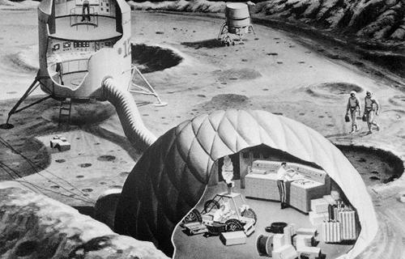




Очень простая задача
Необходимо создать систему контроля содержания кислорода в воздухе
  нормальное содержание по объему – 21%
  датчик записывает в заданный адрес памяти текущее значение
  есть возможность ввести с пульта
    нормальное значение
    максимально допустимое отклонение
  сигнал тревоги включается путем записи ненулевого значения в заданную ячейку памяти
RAM
CPU
условная схема
системы контроля
содержания кислорода

Slide 4
Очень простой процессор
разрядность
объем непосредственно адресуемой памяти
количество регистров и их назначение
значения регистров после включения питания
стартовый адрес
система команд
  коды операций
  типы адресации
представление чисел
  разрядность
  знак

Slide 5
Очень простой процессор
память
FF
регистры общего
назначения
…
регистр
флагов
регистр 0
rf
r0
с
s
z
указатель
команды
регистр 1
r1
rc
регистр 2
r2
регистр 3
r3
0

Slide 6
Очень простая система команд
структура команды
первый байт
второй байт
(есть не во всех командах)
OPCODE
DST
SRC
ADDR / CONST
7
4
3
2
1
0
7
0

Slide 7
От программирования в двоичных кодах к мнемонической записи
машинный код мнемоническая запись
(битовое представление) (язык ассемблера)
00110000 00000010 R0 <- 2
00000100 R1 <- R0
00100001 11111111 @0xFF <- R1

Slide 8
Очень простая система команд
структура команды
коды операций
первый байт
второй байт
(есть не во всех командах)
OPCODE
DST
SRC
ADDR / CONST
7
4
3
2
1
0
7
0
Команды пересылки данных
  Из регистра в регистр
  Из памяти в регистр
  Из регистра в память
  Число в регистр
Арифметические команды
  Сложение
  Вычитание
  Умножение
  Деление
Команды сравнения
  сравнить два регистра
Команды передачи управления
  Переход, если rf.c = 1
  Переход, если rf.s = 1
  Переход, если rf.z = 1
  Безусловный переход
Дополнительные команды
  Случайное число в регистр
  Инкремент числа в регистре

Slide 9
Очень простая система команд
мнемоника
битовое представление
Rdd <- Rss 0000ddss
Rdd <- @aaaaaaaa 0001dd?? aaaaaaaa
@aaaaaaaa <- Rss 0010??ss aaaaaaaa
Rdd <- nnnnnnnn 0011dd?? nnnnnnnn
Rdd <- Rdd + Rss 0100ddss
Rdd <- Rdd - Rss 0101ddss
Rdd <- Rdd * Rss 0110ddss
Rdd <- Rdd / Rss 0111ddss
RF <- Rdd ~ Rss 1000ddss
RC <- @aaaaaaaa (C) 1001???? aaaaaaaa
RC <- @aaaaaaaa (S) 1010???? aaaaaaaa
RC <- @aaaaaaaa (Z) 1011???? aaaaaaaa
RC <- @aaaaaaaa 1100???? aaaaaaaa
Rdd <- ? 1101dd??
Rdd <- Rss++ 1110ddss

Slide 10
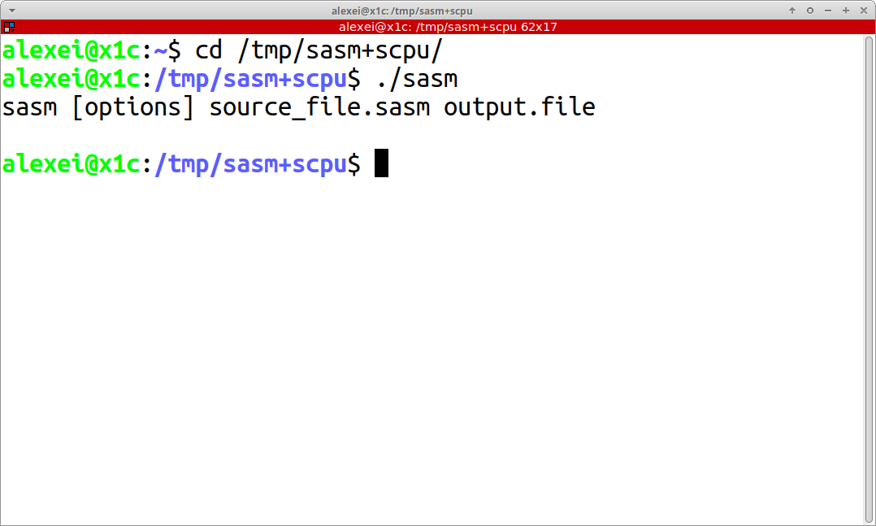
Очень простой ассемблер
sasm
  консольная программа – запускается из командной строки

Slide 11
Очень проcтой пример
Задача: Найти сумму трех случайных чисел и записать её по адресу 0xFF

Slide 12
Очень проcтой пример
Задача: Найти сумму трех случайных чисел и записать её по адресу 0xFF
R01 <- ?
R02 <- R02 + R01
R01 <- ?
R02 <- R02 + R01
R01 <- ?
R02 <- R02 + R01
@0xFF <- R02

Slide 13
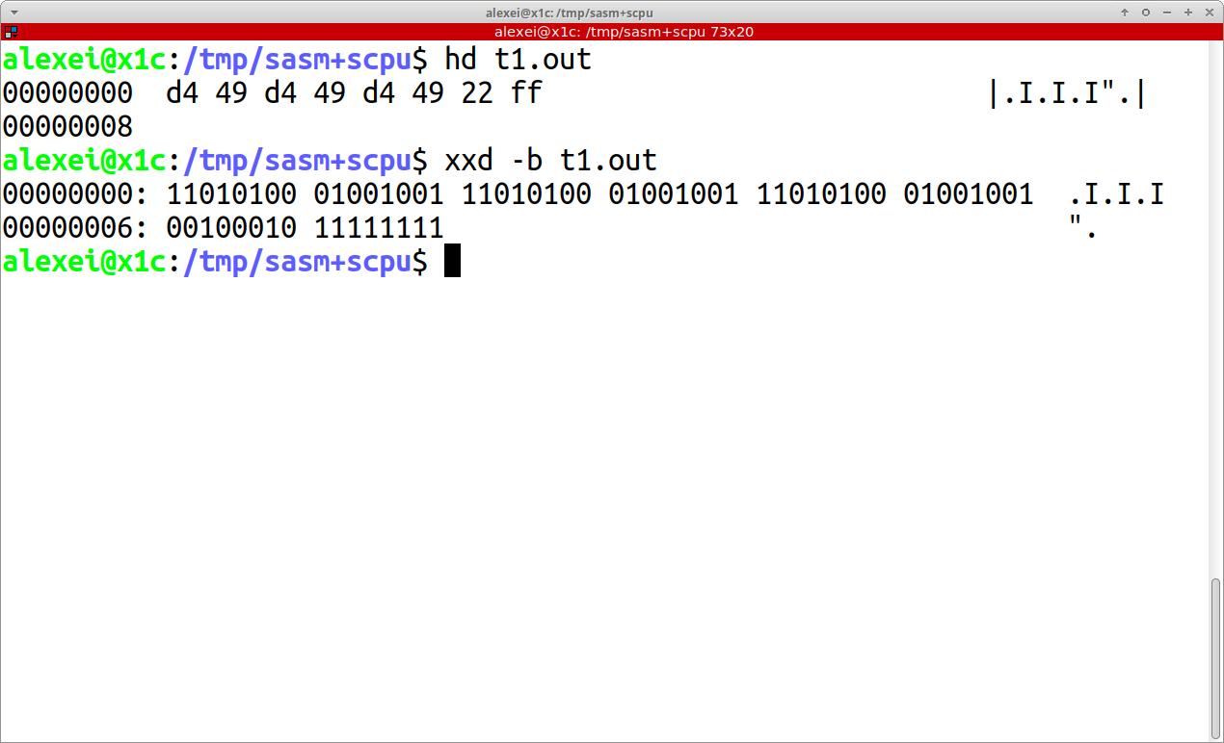
Очень проcтой пример
Что получаем после ассемблирования?

Slide 14
Очень проcтой пример
Задача: Найти сумму трех случайных чисел и записать её по адресу 0xFF
R01 <- ?
R02 <- R02 + R01
@0xFF <- R02

Slide 15
Очень проcтой пример
Задача: Найти сумму трех случайных чисел и записать её по адресу 0xFF
R03 <- 3
LOOP: R01 <- ?
R02 <- R02 + R01
R00 <- R00++
RF <- R00 ~ R03
RC <- @LOOP (S)
@0xFF <- R02

Slide 16
Очень проcтой пример
Задача: Найти сумму трех случайных чисел и записать её по адресу 0xFF
R03 <- -3
LOOP: R01 <- ?
R02 <- R02 + R01
R03 <- R03++
RC <- @LOOP (S)
@0xFF <- R02

Slide 17
Очень проcтой пример
Задача: Найти сумму трех случайных чисел и записать её по адресу 0xFF
R03 <- -3
LOOP: R01 <- ?
R02 <- R02 + R01
R03 <- R03++
RC <- @LOOP (S)
@0xFF <- R02
STOP: RC <- @STOP

Slide 18
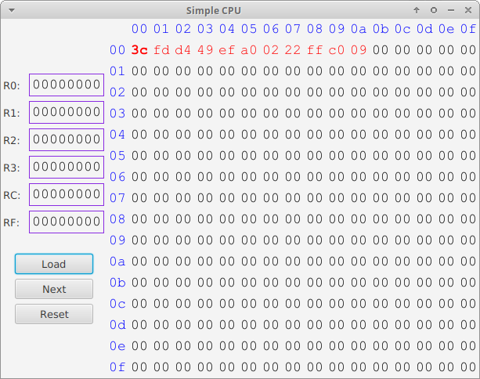
Эмулятор простого процессора
Simple CPU
  эмулятор простого процессора – GUI на Java FX

Slide 19
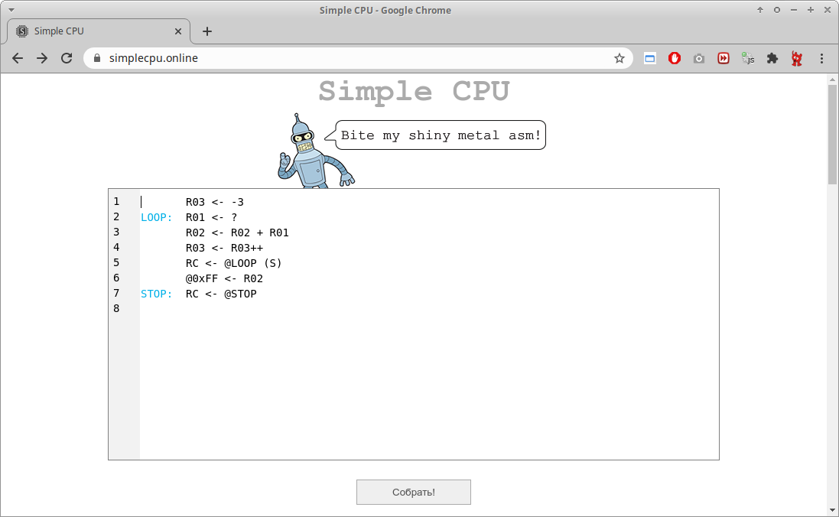
simplecpu.online – 2 в одном!
https://simplecpu.online

Slide 20
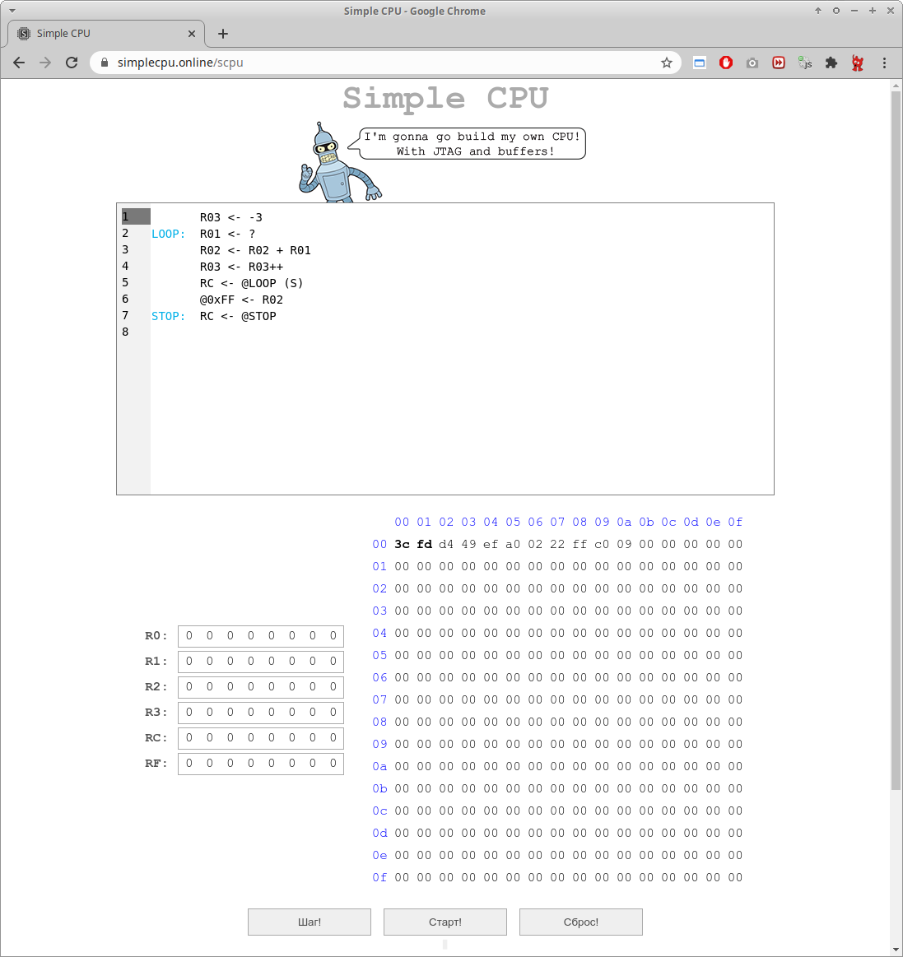
simplecpu.online – 2 в одном!

Slide 21
Очень простая задача
Необходимо создать систему контроля содержания кислорода в воздухе
  нормальное содержание по объему – 21%
  датчик записывает в заданный адрес памяти текущее значение
  есть возможность ввести с пульта
    нормальное значение
    максимально допустимое отклонение
  сигнал тревоги включается путем записи ненулевого значения в заданную ячейку памяти
RAM
CPU
условная схема
системы контроля
содержания кислорода

Slide 22
Очень простой алгоритм
FF – динамик (работает, если не равно 0)
FE – текущее значение датчика
00010101
FD – нормальное значение величины содержания O₂
00000010
FC – максимально допустимое отклонение от нормы

Slide 23
Очень простой алгоритм
FF – динамик (работает, если не равно 0)
FE – текущее значение датчика
00010101
FD – нормальное значение величины содержания O₂
00000010
FC – максимально допустимое отклонение от нормы
получить текущее значение датчика
получить нормальное значение
найти разницу между текущим значением и нормальным
если результат (текущее отклонение) отрицательный, поменять знак результата
получить максимально допустимое отклонение
сравнить текущее и максимально допустимое отклонение
если текущее отклонение меньше максимально допустимого, выключить динамик и перейти к шагу 1
включить динамик
перейти к шагу 1
R00 <- @0xFE
R01 <- @0xFD
R00 <- R00 – R01 ; тек - норм
RC <- @L1 (S)
RC <- @L2
L1: R10 <- R10 – R00 ; тек < норм
R00 <- R10
R10 <- 0
L2: R11 <- @0xFC
RF <- R00 ~ R11
RC <- @L3 (S)
RC <- @L3 (Z)
@0xFF <- R00
RC <- @0
L3: @0xFF <- R10
RC <- @0

Slide 24
Очень простая программа
R00 <- @0xFE
R01 <- @0xFD
R00 <- R00 – R01
RC <- @L1 (S)
RC <- @L2
L1: R10 <- R10 – R00
R00 <- R10
R10 <- 0
L2: R11 <- @0xFC
RF <- R00 ~ R11
RC <- @L3 (S)
RC <- @L3 (Z)
@0xFF <- R00
RC <- @0
L3: @0xFF <- R10
RC <- @0
00: 00010000
01: 11111110
02: 00010100
03: 11111101
04: 01010001
05: 10100000
06: ________
07: 11000000
08: ________
09: 01011000
0A: 00000010
0B: 00111000
0C: 00000000
0D: 00010000
0E: 11111100
0F: 10000011
10: 10100000
11: ________
12: 10110000
13: ________
14: 00100000
15: 11111111
16: 11000000
17: 00000000
18: 00100010
19: 11111111
20: 11000000
21: 00000000

Slide 25
Предложения по усовершенствованию системы команд
мнемоника
битовое представление
Rdd <- Rss 0000ddss
Rdd <- @aaaaaaaa 0001dd?? aaaaaaaa
@aaaaaaaa <- Rss 0010??ss aaaaaaaa
Rdd <- nnnnnnnn 0011dd?? nnnnnnnn
Rdd <- Rdd + Rss 0100ddss
Rdd <- Rdd - Rss 0101ddss
Rdd <- Rdd * Rss 0110ddss
Rdd <- Rdd / Rss 0111ddss
RF <- Rdd ~ Rss 1000ddss
RC <- @aaaaaaaa (С) 1001???? aaaaaaaa
RC <- @aaaaaaaa (S) 1010???? aaaaaaaa
RC <- @aaaaaaaa (Z) 1011???? aaaaaaaa
RC <- @aaaaaaaa 1100???? aaaaaaaa
Rdd <- ? 1101dd??
Rdd <- Rss++ 1110ddss
-

Slide 26

Введение в низкоуровневое программирование
Майоров С.А., Кириллов В.В., Приблуда А.А.
Введение в МикроЭВМ

Slide 27
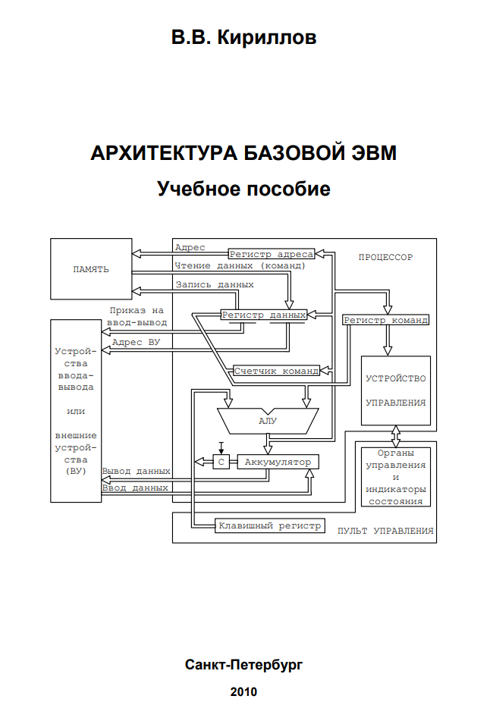
Введение в низкоуровневое программирование
Кириллов В.В.
Архитектура базовой ЭВМ
  https://books.ifmo.ru/file/pdf/761.pdf

Slide 28

Введение в методы построения процессорных архитектур
Patterson D., Hennessy J.
Computer organization and design

Slide 29
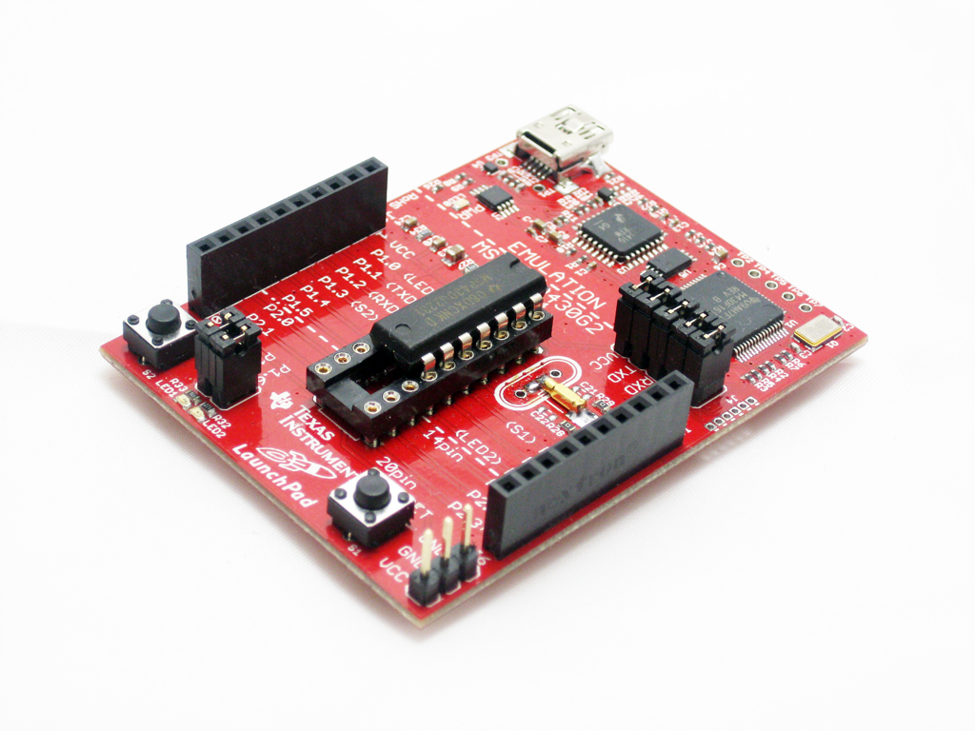
Микропроцессор TI MSP430
http://we.easyelectronics.ru/Akay/rukovodstvo-01-pristupaya-k-rabote.html
http://mspsci.blogspot.com/2010/07/tutorial-01-getting-started.html

Slide 30
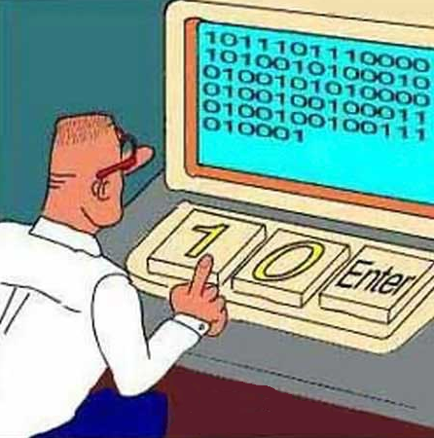
Резюме
В системе команд любого процессора можно выделить несколько групп команд – пересылки данных, ветвления (условного и безусловного перехода) и арифметические/логические/специальные операции над данными
Простой процессор – сильно упрощенная и лишенная возможности микропрограммирования модель RISC-процессора
  в системе команд всего 15 команд
  поддерживается только непосредственная адресация

Slide 31
Задача № 1
Напишите программу на очень простом ассемблере для очень простого процессора, которая позволяет выяснить, четное ли число содержится в ячейке FF. Если в FF содержится четное число, то программа должна записать ноль в ячейку FE, иначе – ненулевое число.

Slide 32

Задание к следующей лекции
Макарова, Волков. Информатика. Учебник для вузов.
  гл. 10
Решить задачу № 1

